Slide 1
La seguridad laboral
Las medidas preventivas de salud y su influencia en la seguridad laboral

Slide 2
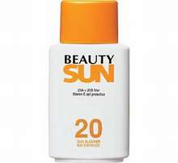
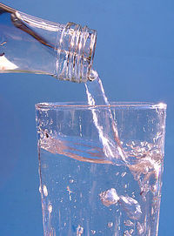
Aspectos Generales de Salud
Utilice bloqueadores solares con un numero de SPF alto* (especialmente en altas temperaturas y con mucho sol)
Sea cuidadoso para evitar la fatiga y el calor
Descanse cuando se sienta fatigado
Tome abundante agua
No trabaje bajo el efecto del alcohol o drogas

Slide 3
No operar el equipo motorizado si se siente cansado, enfermo o si está tomando medicamentos que causen sueño o mareo
Informe a su supervisor de cualquier historial médico
No opere las máquinas en espacios con pobre ventilación para evitar respirar el monóxido de carbono (humo)

Slide 4
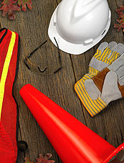
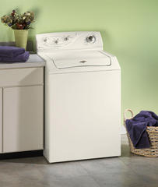
Use zapatos adecuados, guantes, y protector de ojos
Utilice tapones de oídos; lleve el pelo corto o propiamente sujetado
Siga las instrucciones de las etiquetas o de los manuales antes de empezar el trabajo
Después de manejar o aplicar plaguicidas, siga las instrucciones referentes al baño personal y lavado de ropa

Slide 5
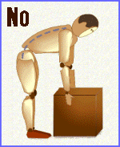
Lesiones de espalda
Solicite ayuda a sus compañeros
Utilice mecánica apropiada de levantamiento
Evite movimientos repetitivos prolongados
Descanse sus manos periódicamente y alterne actividades laborales
Usar un soporte de espalda para reducir el estrés en las manos y brazos*

Slide 6
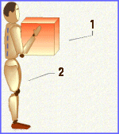
Transporte de la carga
Colocar la carga lo más cerca posible del cuerpo
NO lleve sus brazos extendidos ya que su columna puede llegar a soportar 10 veces más el peso que está cargando
NO se incline con las piernas estiradas, ni gire, mientras esté sosteniendo el peso
NO cargue más alta de la altura del pecho

Slide 7
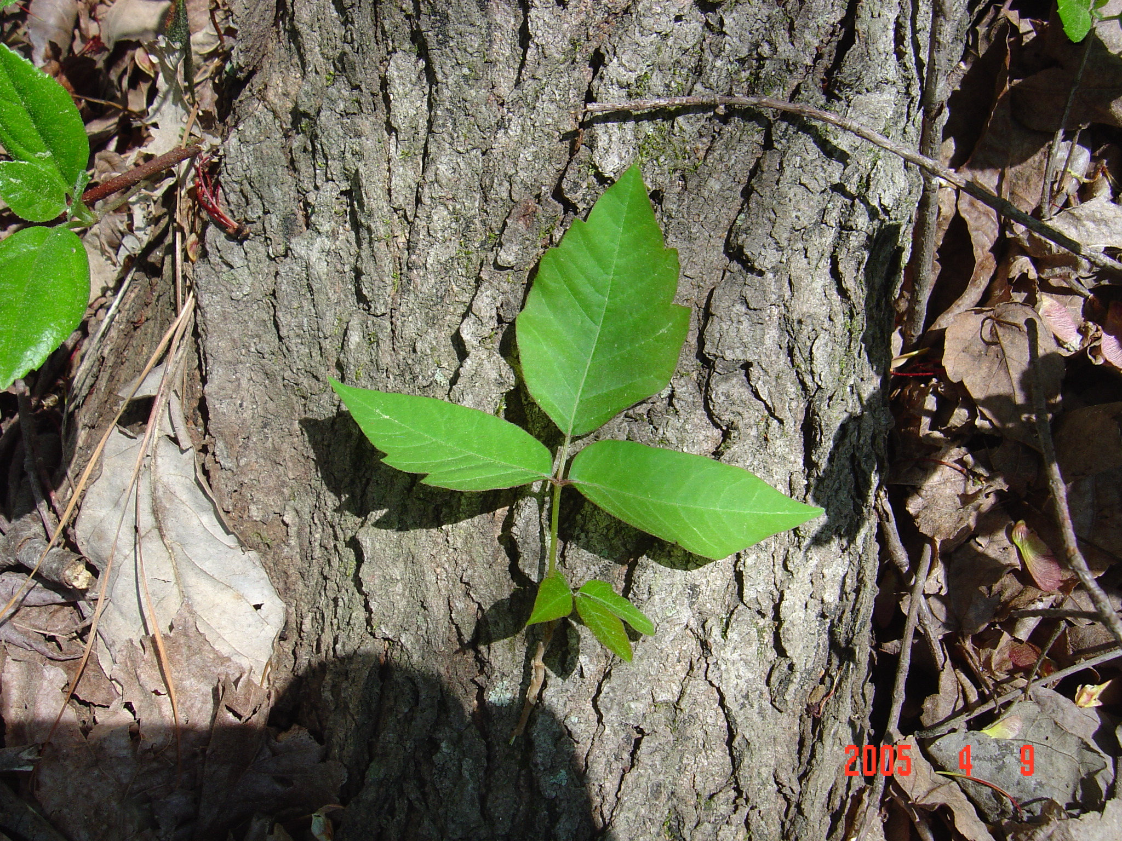
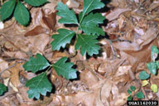
Plantas venenosas
Hiedra venenosa y roble ponzoñoso
Enredadera
Grupo de tres hojas
Tallo con vellosidades
Las hojas son de color verde en el verano; rojizas durante el otoño
El roble ponzoñoso crece en zonas húmedas y en la sombra

Slide 8
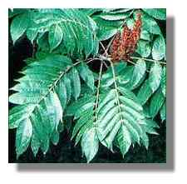
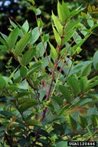
El Sumac Ponzoñoso
Arbusto
Hoja compuesta con
7-13 hojas por pecíolo
Verde en el verano;
amarillo a anaranjado en el otoño
Las irritaciones son más dolorosas que las causadas por la hiedra y
roble ponzoñosos*

Slide 9
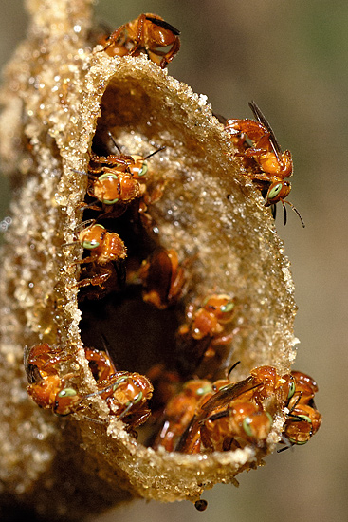
Picaduras de insectos
Usar ropa de color claro; usar camisa de manga larga y pantalones largos; evite ropa holgada
Usar repelentes; no usar perfumes
Inspeccione el área de trabajo por nidos o panales de insectos- las hormigas de fuego y las abejas “yellow jackets”
Evite trabajar en áreas de muchas flores durante la mañana.

Slide 10
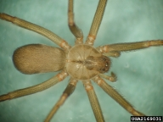
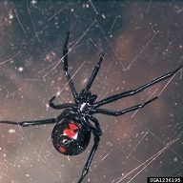
Las arañas
La reclusa café:
Vive en sitios obscuros; es café
Tiene el diseño de un violín
La viuda negra:
Es negra
Tiene el diseño de un reloj de arena roja*

Slide 11
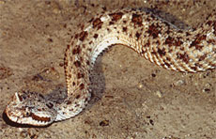
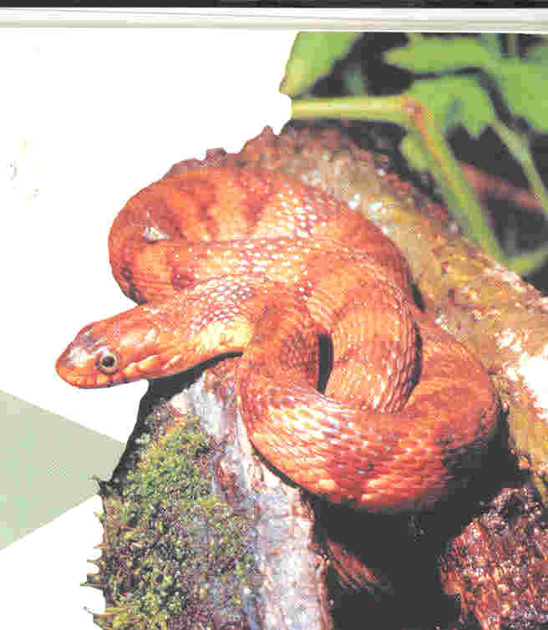
Las serpientes
Las serpientes venenosas:
La cabeza es triangular
Hay colmillas
La pupila es elíptica
Las serpientes inofensivas:
La cabeza es redonda
Hay una fila de dientes
pequeños
La pupila es redonda*

Slide 12
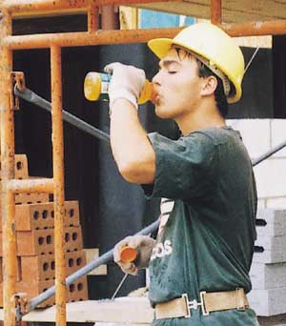
Los factores relacionadas al calor
Alta temperatura y humedad- vístase con ropa ligera, no ajustada, de color claro
Calor o sol directo- bloquee el sol directo
Movimiento limitado del aire- utilice abanicos
Esfuerzo físico- descanse con regularidad
Pobre condición física, algunas medicinas- beba mucha agua y evite el alcohol y drogas

Slide 13
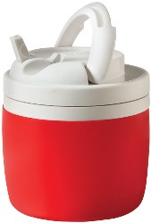
La insolación o el golpe de calor
La insolación imita los síntomas de haber jugado un partido de fútbol; la cara roja y seca, el pulso rápido, y la respiración rápida
El golpe de calor es más peligroso y los síntomas son:
la cara gris, la piel pegajosa, el pulso débil, y la respiración baja
Mueve a la persona a un lugar fresco, suéltele la ropa, ofrézcale agua, y con el golpe de calor, llame a 911

Slide 14
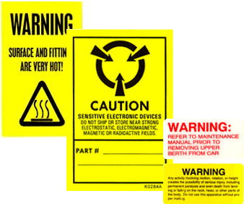
Toxicidad
Las palabras de alerta están listadas al frente de todas las etiquetas jardinerías y son indicadoras del nivel de daño que pueden causar el químico o ingrediente.
Las palabras claves son:
danger= peligro= alta toxicidad
warning= aviso= toxicidad moderada
caution= precaución= toxicidad baja

Slide 15
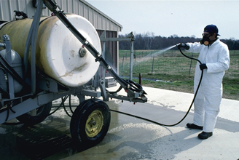
Rutas de contaminación
Un trabajador puede estar expuesto a una contaminación de un químico en forma externa. Puede causar daño como un quemazón de la piel o internamente como un veneno. La exposición puede ocurrir por 4 vías diferentes:
-La piel, la boca, la nariz, o los ojos

Slide 16
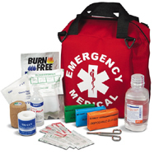
Los síntomas de contaminación
Efectos alérgicos como el asma con dolor de cabeza y dificultad de respirar
Irritación de la piel como enrojecimiento, hinchazones o quemaduras
Irritación de los ojos y de la nariz con sensaciones de picazón
No espere a que se empeore, busca atención médica

